Slide 1
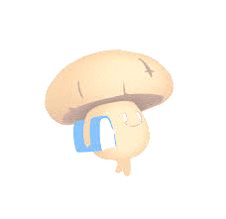
Мудрость Грибная
Интерактивная викторина для учащихся
5-9 классов
Автор:
Ольга Михайловна Степанова, учитель английского языка
МБОУ «Цивильская СОШ №1
имени Героя Советского Союза М.В. Силантьева»
города Цивильск Чувашской Республики
2018

Slide 2
Без счастья и в _______ по грибы не ходи!
лес

Slide 3
________ не грибы, не сеешь - не взойдут.
Бобы

Slide 4
дождик
Будет ________ , будут и грибки, а будут грибки, будет и кузовок.

Slide 5
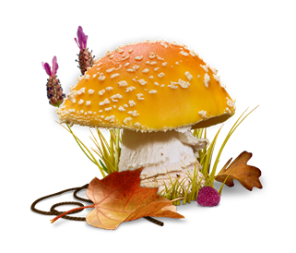
________ прожил, словно соленый гриб проглотил.
Век

Slide 6
руки
Всякий гриб в _______ берут, да не всякий гриб в кузов кладут.

Slide 7
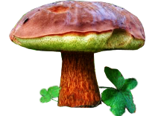
пирог
Где ________ с грибами, там и мы с руками; а где кнут с узлом, там прочь кузлом.

Slide 8
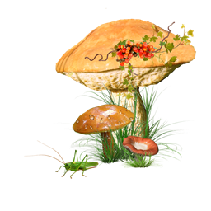
Давно, когда _______ Горох с грибами воевал.
царь

Slide 9
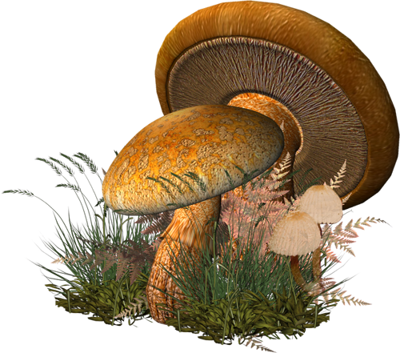
Деньги
_______ не грибы, можно и зимой найти.

Slide 10
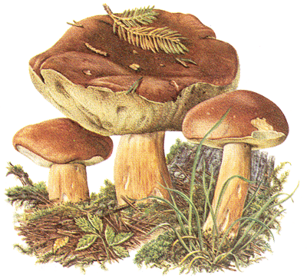
Хочешь грибов, лезь под ________ .
кусток

Slide 11
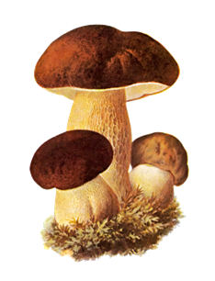
Дружба
__________ не гриб - в лесу
не найдешь.

Slide 12
Если бы да кабы‚ да во рту росли грибы, тогда был бы не рот, а целый _________ .
огород

Slide 13
Зимой съел бы грибок, да __________ глубок.
снег

Slide 14
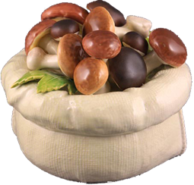
Кто пораньше встает, тот грибки себе берет; а ____________ да ленивый идут после за крапивой.
сонливый

Slide 15
Стар гриб, да _________ свеж.
корень

Slide 16
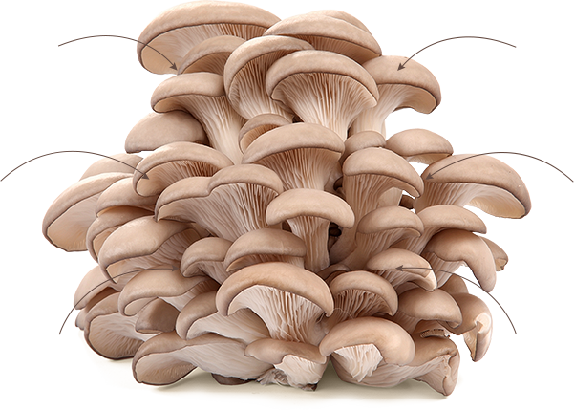
Человек — не грибок, в ________ не вырастет.
день

Slide 17
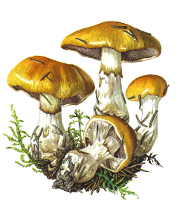
горох
Не смейся, ________ , не лучше грибов: грибы поджарим и тебя не оставим.

Slide 18
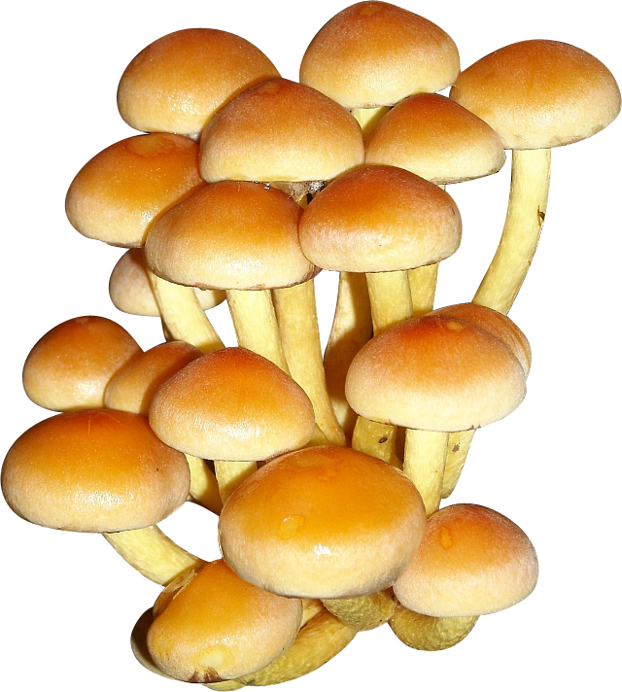
Весна красна цветами, _______ – грибами.
осень

Slide 19
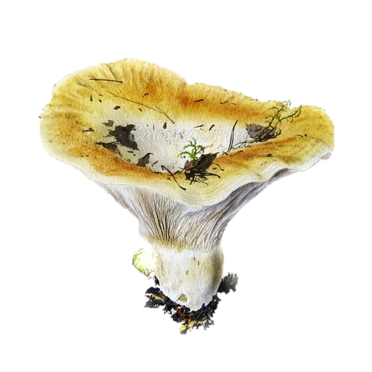
Грузди всегда играют в ________ – попадают под пятки.
прятки

Slide 20
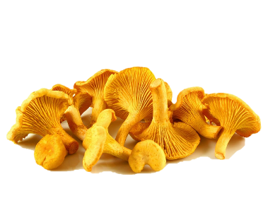
хлеб
Гриб не ________ , а ягода не трава.

Slide 21
огурец
Гриб да ________ в животе не жилец.

Slide 22
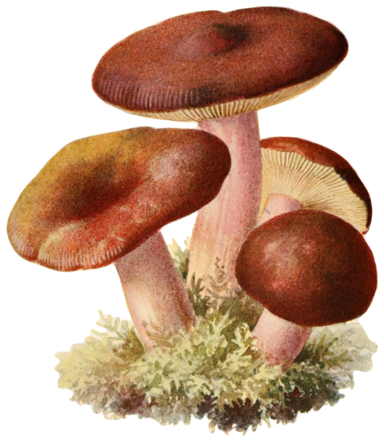
Всяк гриб знает свой _______ .
срок

Slide 23
Источник:
Пословицы и поговорки о грибах http://www.poslovitza.ru/o_gribah.html
Изображения взяты на сайте http://yandex.ru
Условия использования сайта https://yandex.ru/legal/fotki_termsofuse/

